Slide 1
K-means Slide 10
Dr Nielsen Castelo Damasceno

Slide 2
Introdução
No aprendizado supervisionado, todas os exemplos de treinamento eram rotulados.
0.51 0.14 0.12 0.04 0.65 0.01 0.08 2
Estes exemplos são ditos “supervisionados”, pois, contém tanto a entrada (atributos), quanto a saída (classe).
Vetor de Atributos
Classe

Slide 3
Introdução
Porém, muitas vezes temos que lidar com exemplos “não–supervisionados”, isto é, exemplos não rotulados.
Por que?
Coletar e rotular um grande conjunto de exemplos pode custar muito tempo, esforço, dinheiro...

Slide 4
Introdução
Entretanto, podemos utilizar grandes quantidades de dados não rotulados para encontrar padrões existentes nestes dados. E somente depois supervisionar a rotulação dos agrupamentos encontrados.
Esta abordagem é bastante utilizada em aplicações de mineração de dados (datamining), onde o conteúdo de grandes bases de dados não é conhecido antecipadamente.

Slide 5
Introdução
O principal interesse do aprendizado não-supervisionado é desvendar a organização dos padrões existentes nos dados através de clusters (agrupamentos) consistentes.
Com isso, é possível descobrir similaridades e diferenças entre os padrões existentes, assim como derivar conclusões úteis a respeito deles.

Slide 6
Introdução
Exemplos de agrupamentos (clusters):
Passaro
Lagarto
Tubarão
Gato
Tubarão
Passaro
Ovelha
Lagarto
Peixe
Cachorro
Peixe
Gato
Ovelha
Sapo
Cachorro
Sapo
Existencia de pulmões
Ambiente onde vivem

Slide 7
Clusterização
A clusterização é o processo de agrupar um conjunto de objetos físicos ou abstratos em classes de objetos similares.
Um cluster é uma coleção de objetos que são similares uns aos outros (de acordo com algum critério de similaridade pré-definido) e dissimilares a objetos pertencentes a outros clusters.

Slide 8
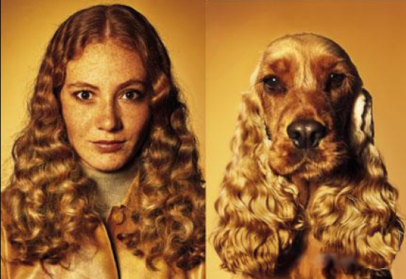
Critério de Similaridade
A similaridade é difícil de ser definida...

Slide 9
Processo de Aprendizado Não-Supervisionado
As etapas do processo de aprendizagem não supervisionada são:
(1) Seleção de atributos
(2) Medida de proximidade
(3) Critério de agrupamento
(4) Algoritmo de agrupamento
(5) Verificação dos resultados
(6) Interpretação dos resultados

Slide 10
Processo de Aprendizado Não-Supervisionado
(1) Seleção de Atributos:
Atributos devem ser adequadamente selecionados de forma a codificar a maior quantidade possível de informações relacionada a tarefa de interesse.
Os atributos devem ter também uma redundância mínima entre eles.

Slide 11
Processo de Aprendizado Não-Supervisionado
(2) Medida de Proximidade:
Medida para quantificar quão similar ou dissimilar são dois vetores de atributos.
É ideal que todos os atributos contribuam de maneira igual no cálculo da medida de proximidade.
Um atributo não pode ser dominante sobre o outro, ou seja, é importante normalizar os dados.

Slide 12

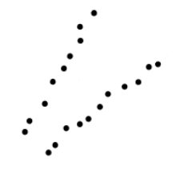
Processo de Aprendizado Não-Supervisionado
(3) Critério de Agrupamento:
Depende da interpretação que o especialista dá ao termo sensível com base no tipo de cluster que são esperados.
Por exemplo, um cluster compacto de vetores de atributos pode ser sensível de acordo com um critério enquanto outro cluster alongado, pode ser sensível de acordo com outro critério.

Slide 13
Processo de Aprendizado Não-Supervisionado
(4) Algoritmo de Agrupamento:
Tendo adotado uma medida de proximidade e um critério de agrupamento devemos escolher um algoritmo de clusterização que revele a estrutura agrupada do conjunto de dados.

Slide 14
Processo de Aprendizado Não-Supervisionado
(5) Validação dos Resultados:
Uma vez obtidos os resultados do algoritmo de agrupamento, devemos verificar se o resultado esta correto.
Isto geralmente é feito através de testes apropriados.

Slide 15
Processo de Aprendizado Não-Supervisionado
(6) Interpretação dos Resultados:
Em geral, os resultados da clusterização devem ser integrados com outras evidências experimentais e análises para chegar as conclusões corretas.

Slide 16
Processo de Aprendizado Não-Supervisionado
Diferentes escolhas de atributos, medidas de proximidade, critérios de agrupamento e algoritmos de clusterização levam a resultados totalmente diferentes.
Qual resultado é o correto?

Slide 17
Clusterização
Dado um conjunto de dados X:
X = {x₁, x₂, . . ., x_{n}}
Definimos como um m–agrupamento de X a partição de X em m conjuntos (clusters ou grupos) C₁, C₂, ..., C_{m} tal que as três condições seguintes sejam satisfeitas:
Nenhum cluster pode ser vazio (C_{i} ≠ Ø).
A união de todos os cluster deve ser igual ao conjunto de dados que gerou os clusters, ou seja, X.
A interseção de dois clusters deve ser vazio, ou seja, dois cluster não podem conter vetores em comum (C_{i} ∩ C_{j} = Ø).

Slide 18
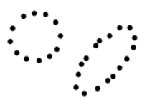
Clusterização
Os vetores contidos em um cluster C_{i} devem ser mais similares uns aos outros e menos similares aos vetores presentes nos outros clusters.
Tipos de Clusters:
Clusters compactos Clusters alongados Clusters esféricos e ellipsoidals

Slide 19
Medidas de Proximidade
Medidas de Dissimilaridade:
Métrica l_{p} ponderada;
Métrica Norma l∞ ponderada;
Métrica l₂ ponderada (Mahalanobis);
Métrica l_{p} especial (Manhattan);
Distância de Hamming;
Medidas de Similaridade:
Produto interno (inner);
Medida de Tanimoto;

Slide 20
Algoritmos de Clustering
Os algoritmos de clusterização buscam identificar padrões existentes em conjuntos de dados.
Os algoritmos de clusterização podem ser divididos em varias categorias:
Sequenciais;
Hierárquicos;
Baseados na otimização de funções custo;
Outros: Fuzzy, SOM, LVQ...

Slide 21
K-Means
É a técnica mais simples de aprendizagem não supervisionada.
Consiste em fixar k centróides (de maneira aleatória), um para cada grupo (clusters).
Associar cada indivíduo ao seu centróide mais próximo.
Recalcular os centróides com base nos indivíduos classificados.

Slide 22
Algoritmo K-Means
(1) Selecione k centróides iniciais.
(2) Forme k clusters associando cada exemplo ao seu centróide mais próximo.
(3) Recalcule a posição dos centróides com base no centro de gravidade do cluster.
(4) Repita os passos 2 e 3 até que os centróides não sejam mais movimentados.

Slide 23
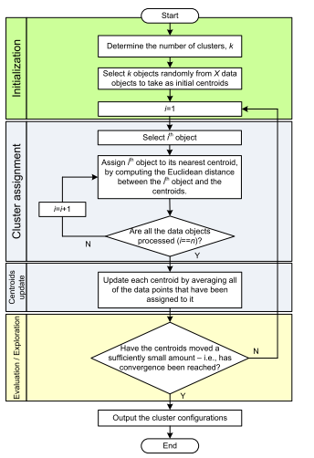
Algoritmo K-Means

Slide 24
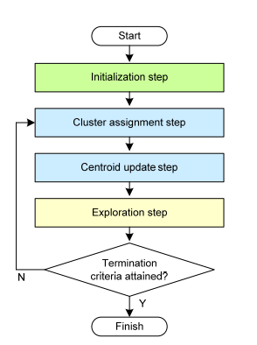
Algoritmo K-Means

Slide 25
Algoritmo K-Means
Exemplo: k = 3

Slide 26
Algoritmo K-Means
Exemplo: k = 3

Slide 27
Algoritmo K-Means
Exemplo: k = 3
1ª iteração

Slide 28
Algoritmo K-Means
Exemplo: k = 3
2ª iteração

Slide 29
Algoritmo K-Means
Exemplo: k = 3
3ª iteração

Slide 30
Algoritmo K-Means
Exemplo: k = 3
4ª iteração

Slide 31
Algoritmo K-Means
Exemplo: k = 3
5ª iteração

Slide 32
Algoritmo K-Means
Exemplo: k = 3
nª iteração

Slide 33
Algoritmo K-Means
Exemplo: k = 3
Repite-se os passos anteriores até que os centróides não se movam mais.

Slide 34
Algoritmo K-Means
Exemplo: k = 3
1ª iteração

Slide 35
Algoritmo K-Means
Exemplo: k = 3
2ª iteração

Slide 36
Algoritmo K-Means
Exemplo: k = 3
3ª iteração

Slide 37
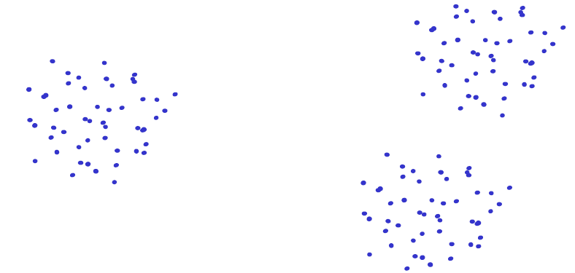
Problemas do K-Means
O principal problema do K-Means é a dependência de uma boa inicialização.

Slide 38
Problemas do K-Means
O principal problema do K-Means é a dependência de uma boa inicialização.

Slide 39
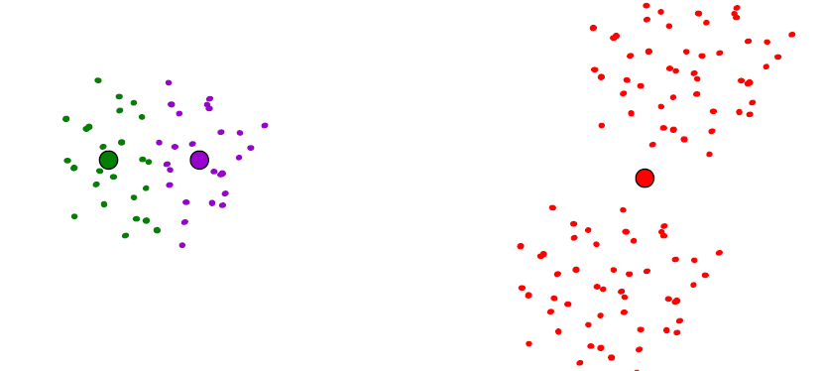
Problemas do K-Means
O principal problema do K-Means é a dependência de uma boa inicialização.

Slide 40
Aprendizado Não-Supervisionado
O aprendizado não-supervisionado ou clusterização (agrupamento) busca extrair informação relevante de dados não rotulados.
Existem vários algoritmos agrupamento de dados.
Diferentes escolhas de atributos, medidas de proximidade, critérios de agrupamento e algoritmos de clusterização levam a resultados totalmente diferentes.

